Slide 1
Жаңартылған білім беруді
енгізу кестесі
Оқу жылы | МАД | 1 сын. | 2 сын. | 3 сын. | 4 сын. | 5 сын. | 6 сын. | 7 сын. | 8 сын. | 9 сын. | 10 сын. | 11 сын.
2015 - 2016
2016 - 2017 |  | 1
2017 - 2018 |  | 1 | 2 |  |  | 5 |  | 7 | .
2018 - 2019 |  | 1 | 2 | 3 |  | 5 | 6 | 7 | 8 | . | 10 | .
2019 - 2020 | 0 | 1 | 2 | 3 | 4 | 5 | 6 | 7 | 8 | 9 | 10 | 11
2016 жыл 1 қыркүйектен | 1 – сыныптар
2017 жыл 1 қыркүйектен | 1, 2, 5, 7 – сыныптар
2018 жыл 1 қыркүйектен | 1, 2, 3, 5, 6, 7, 8, 10 – сыныптар
2019 жыл 1 қыркүйектен | 1, 2, 3, 4, 5, 6, 7, 8, 9, 10, 11 – сыныптар

Slide 2
5 және 7 сыныптарға арналған"Информатика"
пәні бойынша
жаңартылған бағдарламалардың ерекшеліктері

Slide 3
Қолданыстағы бағдарлама бойынша информатика курсы
5-11 сыныптар
«Информатика» пәні
Жаңартылған бағдарлама бойынша информатика курсы
3-4 сыныптар
«АКТ» пәні
5-11 сыныптар
«Информатика» пәні

Slide 4
«АКТ» және «Информатика»
«АКТ» пәні
Бастауыш мектепте оқытылады
Оқу қызметі және күнделікті өмірде ақпараттық - коммуникациялық технологиялар (ұялы телефондар, компьютерлер, плеерлер, сандық фотоаппараттар, бейне камералар және т.б.) құралдарын тиімді және дұрыс қолдануға қажетті дағдыларды қалыптастыру мен дамытуға ерекше көңіл бөлінеді.
«Информатика» пәні
Негізгі және жоғарғы мектепте оқытылады
Компьютердің көмегімен ақпаратты түрлендіру әдістері мен үдерістерін оқытуға ерекше көңіл бөлінеді.

Slide 5
«АКТ» пәні
«АКТ» пәні бастауыш мектепте оқытылады.
(3-4 сыныптар - аптасына 1 сағат, жылына 34 сағат)
Оқу бағдарламасының бөлімдері мен бөлімшелері:
Компьютер
Компьютердің құрылғылары
Программалық қамтамасыз ету
Қауіпсіздік техникасы
- Компьютер, заманауи технологиялар мен олардың қоғам өміріндегі рөлі туралы бастапқы деректерді біледі.
- ақпараттық және коммуникациялық технологиялар құрылғыларымен жұмыс жасаудың қауіпсіз ережелерін сақтайды.
Ақпаратты өңдеу және таныстыру
Мәтіндер
Графика
Презентациялар
Мультимедиа
- сандық ресурстарды (мәтіндік, бейнелік, аудио- және видео-) пайдалана отырып, материалдарды жасап шығара алу.
Интернет желісінде жұмыс
Ақпаратты іздеу
Ақпарат алмасу
Интернет желісіндегі қауіпсіздік
- Интернет желісінде қарапайым сұрауларды пайдалану арқылы ақпаратты іздей алады;
- Компьютер арқылы ауызша және жазбаша (электрондық пошта, чаттар, блогтар, видеоконференциялар және тб.) тілдесе алады.

Slide 6
«Информатика»
"Информатика" пәні орта мектепте оқытылады.
(5-9 сыныптарда аптасына 1 сағат, жылына 34 сағат)
Оқу бағдарламасының бөлімдері мен бөлімшелері:
№ | Бөлім | Бөлімше
1 | Компьютерлік жүйелер | 1.1 Компьютердың құрылғылары
 |  | 1.2 Программалық қамтамасыз ету
 |  | 1.3 Компьютерлік желілер
2 | Ақпараттық процестер | 2.1. Ақпаратты ұсыну және өлшеу
 |  | 2.2. Ақпараттық нысандарды құру және түрлендіру
3 | Компьютерлік ойлау | 3.1 Модельдеу
 |  | 3.2 Алгоритмдер
 |  | 3.3 Программалау
4 | Денсаулық және қауіпсіздік | 4.1 Эргономика
 |  | 4.2 Ақпараттық және онлайн қауіпсіздік

Slide 7
Оқу бағдарламасын жаңартудың ерекшеліктері:
Өмірде қолдану
Мысал:
Қолданыстағы оқу бағдарлама Абстрактілі білім, дағдылардың теоретикалық қосындысын меңгеру/жеткізу | Жаңартылған оқу бағдарлама Білім берудің практикалық құрамдас бөлігіне бағдарлау, өйткені ол жемісті тіршілікті қамтамасыз етеді (өмірге дайындық)
компьютердің негізгі құрылғыларының мүмкіндіктері мен мақсатын білу | пайдаланушының қажеттіліктеріне сәйкес компьютерлік конфигурацияны іріктеу
программалық жабдықтаманың түрлері мен мақсатын білу | Компьютер конфигурациясы мен пайдаланушының қажеттіліктеріне сәйкес программалық жабдықтаманы таңдау және таңдауды дәлелдеу
Интернетте ақпаратты іздеу тәсілдерін білу | желідегі ақпаратты іздеуге арналған тиімді сауалдарды құрастыру
кестелермен жұмыс жасау тәсілдерін білу ... | электронды кестеде функциялардың графиктері мен диаграммаларын құрастыру

Slide 8
Қолданыстағы оқу бағдарламасы бойынша үйренетін программалау тілі | Жаңартылған оқу бағдарламасы бойынша үйренетін программалау тілі
8- 9 сынып Pascal | 5-6 сынып программалаудың ойын ортасы (Logo, Scratch және т.б.)
10 сынып Pascal | 7-8-9 сыныптар – жоғары деңгейлі бағдарламалау тілдері (C/C++, Python, Delphi, Lazarus және т.б)
11 сынып Pascal | 10-11 сыныптар – жоғары деңгейлі бағдарламалау тілдері (C/C++, Python, Delphi, Lazarus және т.б), веб-парақшаларды жасау орталары (HTML, XML, скриптер тілі), SQL сұраныстардың құрылымдық тілі

Slide 9
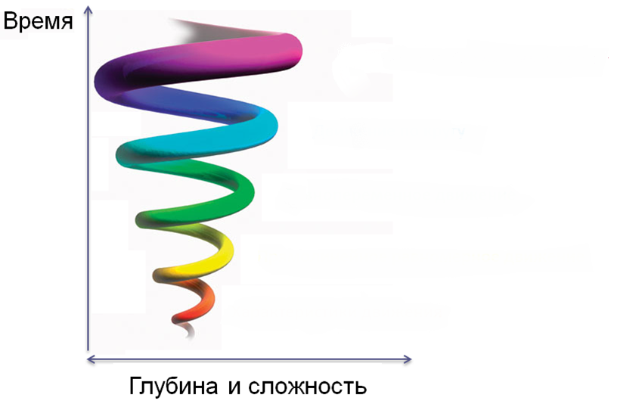
Спиральдық принцип
Бір сыныптан келесі сыныпқа өткен кезде тақырыптар кеңейеді.
Оқу жылы бойы бірнеше тақырыптарда бір мақсат қайталана береді. Оқулық сабақтарында оқу мақсаттары спираль бойынша дами береді.
Уақыт
Программалық жабдықтама
9 сынып
Пайдаланушының қажеттіліктеріне байланысты ПЖ таңдау
8 сынып
жүйелік, қолданбалы ПЖ және программалау жүйелерін ажырата білу
«программалау жүйесі» және «программалау тілдері» түсініктерін ажырата білу
7 сынып
6 сынып
Операциялық жүйенің негізгі атқарымдары
5 сынып
«Программалық жабдық» түсінігін түсіндіру
Күрделігі мен тереңдігі

Slide 10
Бір сағатта бірнеше оқу мақсаттары қамтылады
Мысалы, 7 сыныпта «Электрондық кестелерде процесстерді модельдеу» тақырыбы бойынша оқушы 4 мақсатты меңгереді.
7.2.2.2 электронды кесте элементтерін пішімдеу (форматтау)
7.2.2.4 электронды кестеде шартты форматтауды қолдану
7.2.2.3 электронды кестеде диаграммалар құру
7.2.2.5 электрондық кестеде автоматты толтыруды пайдалану
Осы тақырып бойынша сабаққа арналған тапсырма мысалын келтіріңіз
Басқа топтың тапсырмасын шешіңіз
Басқа топтың тапсырмасын нығайтуға тырысыңыз

Slide 11
Түрлі сабақтардағы бір мақсат
Бөлім: 5.3А Біздің өміріміздегі алгоритмдер
Тақырып: Команда бойынша
Тақырып: Лабиринттен шығуды табу
Тақырып: Виртуалды лабиринттен шығуды табу
Бөлім: 5.3В Пайымдаймыз және программаны жасаймыз
Тақырып: Менің алғашқы программам
Тақырып: Жан кірген графика
Тақырып: Ақиқатты іздеу
Бөлім: 5.4А Жобаны құру және тұсаукесері
Тақырып: Анимация құру
5.3.2.2 алгоритмді сөз түрінде ұсыну

Slide 12
Блум таксономиясында келтірілген ойлау қабілеттерін дамыту
Тірек сөздер:
Мысалдар:
Бағалайды, салыстырады, сәйкестендіреді, кеңес береді, таңдайды
Программалардың күрделілігін ажыратады.
Программалардың дизайнын жасайды
Программадағы кодтарды салыстрады, оңтайландырады
Программалауды(код жазу) біледі
Программалауды түсіндіре алады
Программалаудың не екенін біледі
Бағалайды
Синтездейді
синтездейді, жоспарлайды, құрастырады, дизайн жасайды
Талдайды
Талдайды, анализ жасайды, ұйымдастырады, салыстырады
Қолданады
қолданады, түсіндіреді, құрастырады, шешеді, иллюстациялайды
Түсінеді
түсіндіреді, ойланады, сипаттайды, тұжырымдайды, іздейді
Есте сақтайды
Атайды, сипаттайды, іздейді, анықтайды, есте сақтайды

Slide 13
Жаңартылған оқу бағдарламасы бойынша сабақтарды жоспарлау

Slide 14
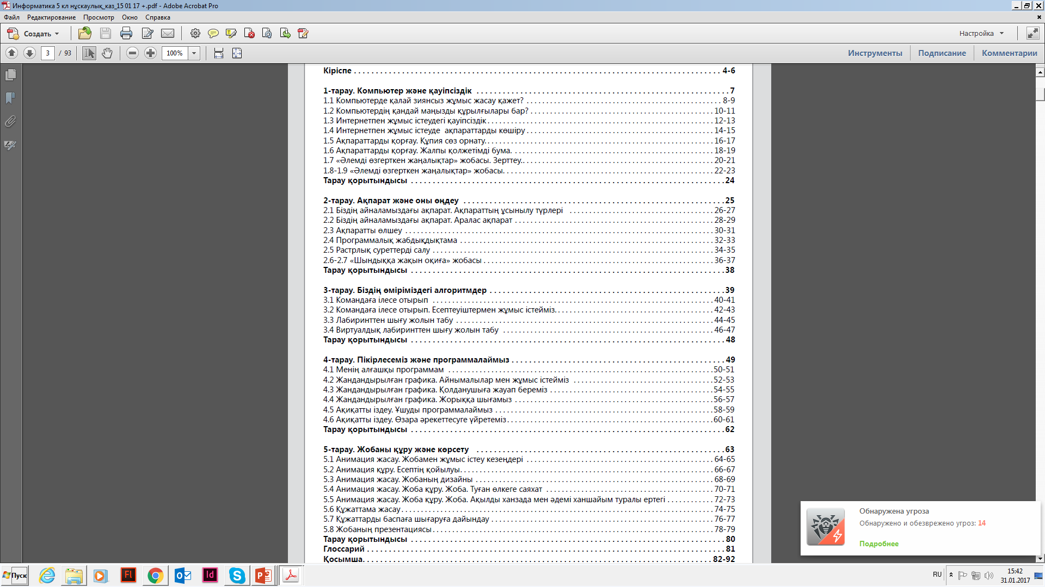
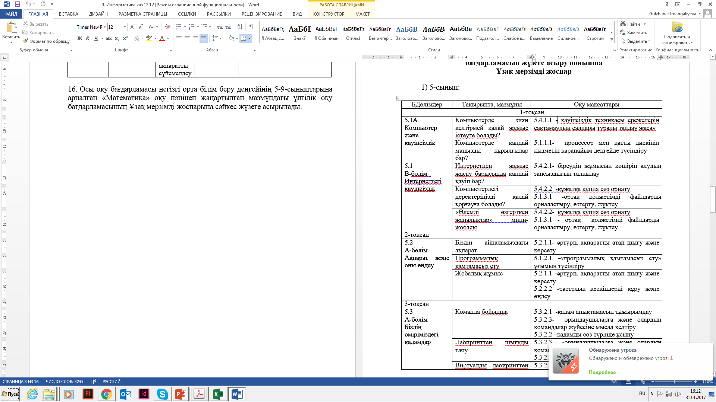
5 сынып мазмұны

Slide 15
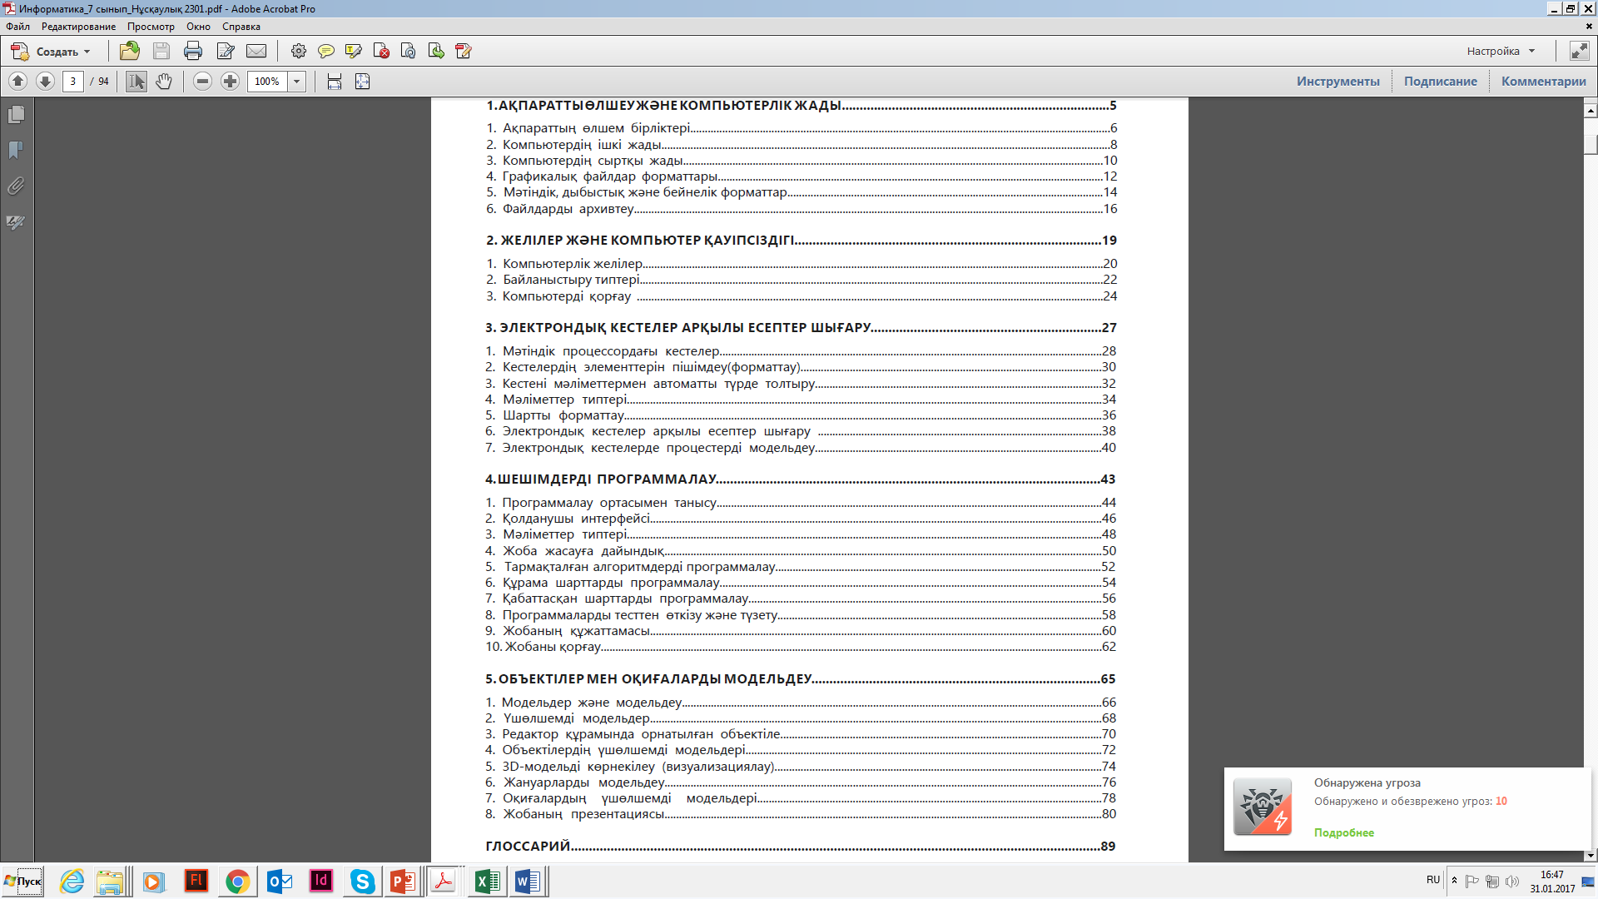
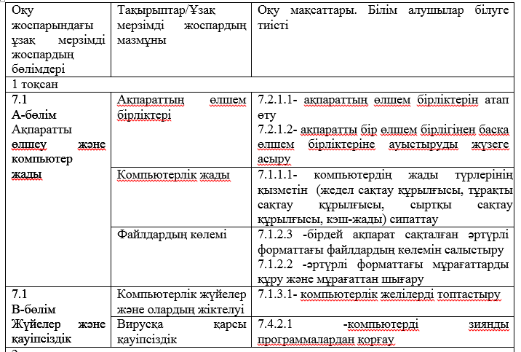
7 сынып мазмұны

Slide 16
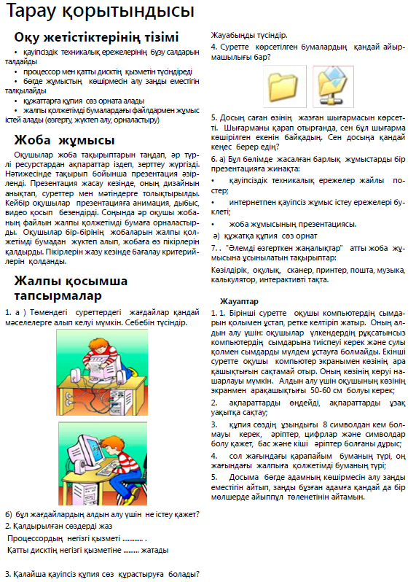
Бөлімді оқуды аяқтау
Оқыту нәтижелерін тексеру тізімі
Жобалық жұмысты орындауды талдау
Бөлімге қосымша тапсырмалар
Жауаптар

Slide 17
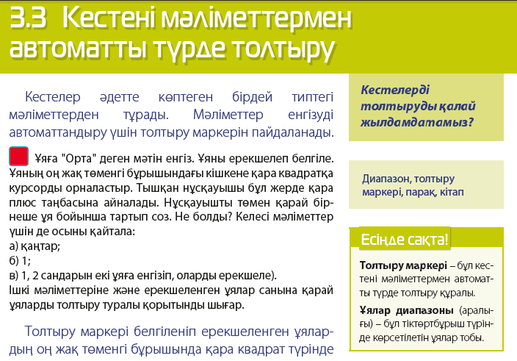
Оқушының рөлі
Селқос білім алушы емес, ал оқытуға белсенді қатысушы.
Сұрақтарға жауап беруші емес, ал сұрақтарды қоюшы.
Сабақтың басында оқушылар зерттеу жасайды және сабақтың тақырыбы бойынша қорытынды келтіреді. Сабақтағы алдын-ала түсіндірмелер - аз мөлшерде.

Slide 18
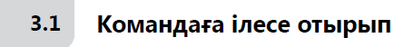
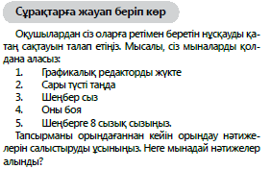
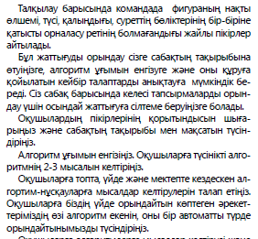
Мұғалімнің рөлі
Сыныпта негізгі назар мұғалімге емес,оқушыға бағытталады.
Негізгі назар оқу нәтижесіне емес, оқыту үдерісіне бағытталады.
Мұғалім «білім көзі» емес, білім алу үдерісінің ұйымдастырушысы.
Негізгі назар пәндік оқуға емес, біртұтас оқуға бағытталады.
Сабақтың басы

Slide 19
5-сыныптағы жобалар
1 бөлім бойынша шағын жоба
2 бөлім бойынша шағын жоба
5 бөлім жобаны әзірлеу мен таныстыруда толық негізделген

Slide 20
7-сыныптағы жобалар
4 бөлім бойынша жоба
5 бөлім бойынша жоба

